Slide 1
Cara hosting F-sHAre
Anggota Kelompok:
David Laksmana (05111740000045)
Muhammad Naufal Refadi (05111740000097)

Slide 2
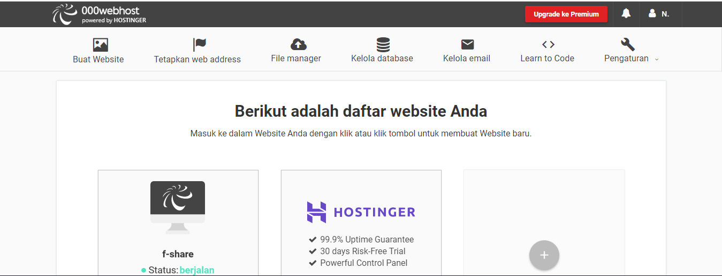
1. Buka https://www.000webhost.com dan Login
Setelah login akan muncul halaman seperti disamping

Slide 3
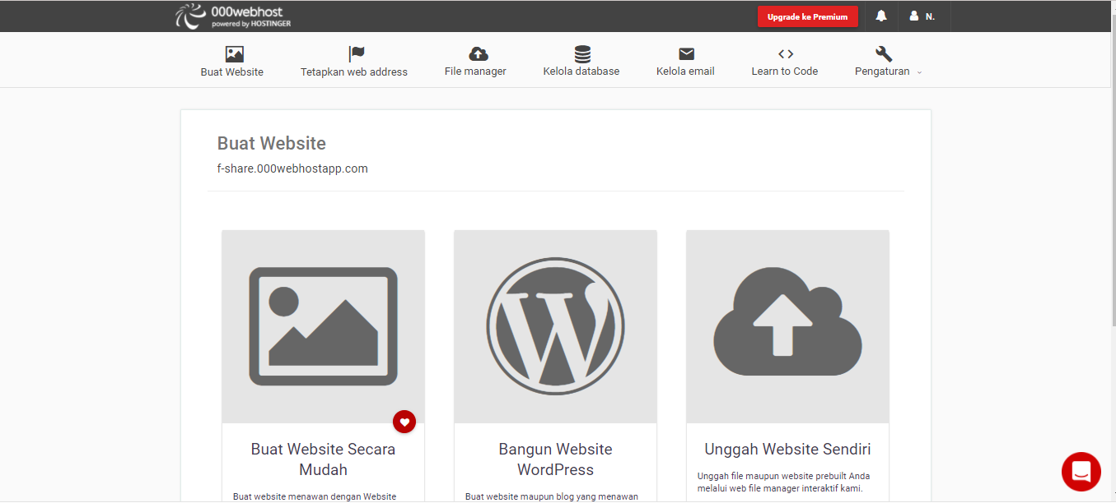
2. Klik “Buat WEBsite” pada ujung kanan atas
Setelah itu tampilan akan seperti disamping

Slide 4
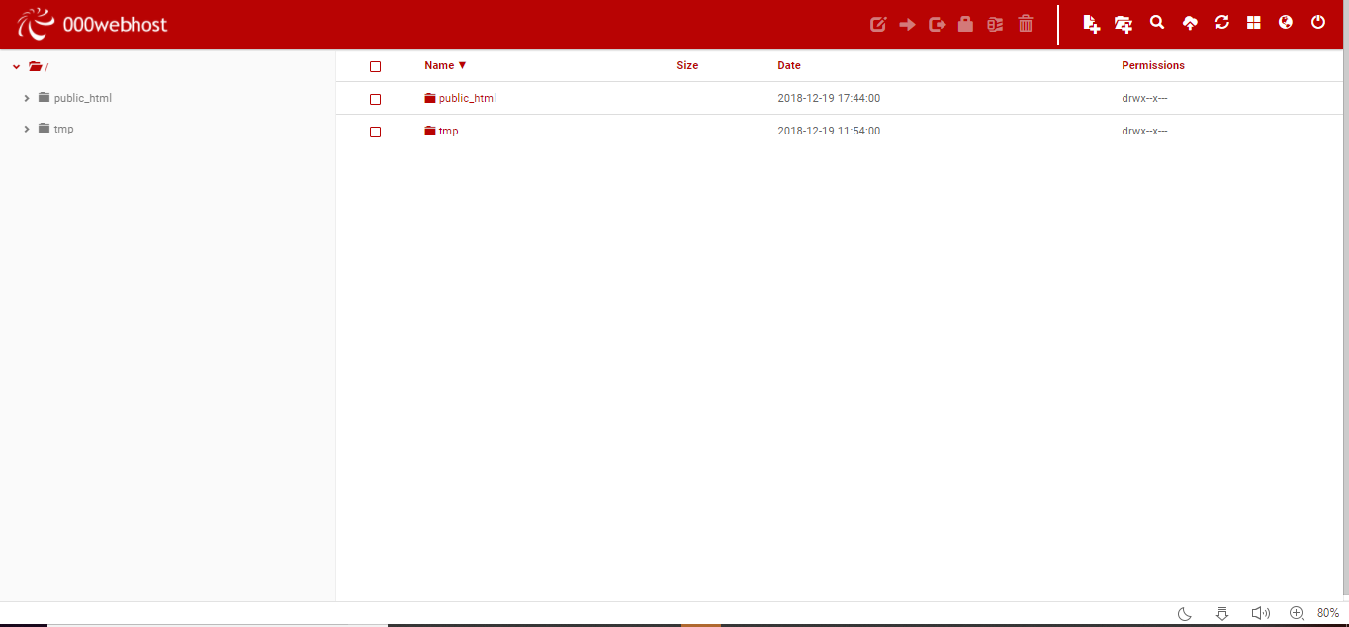
3. Klik “unggah web sendiri”
Setelah itu tampilan akan seperti disamping

Slide 5
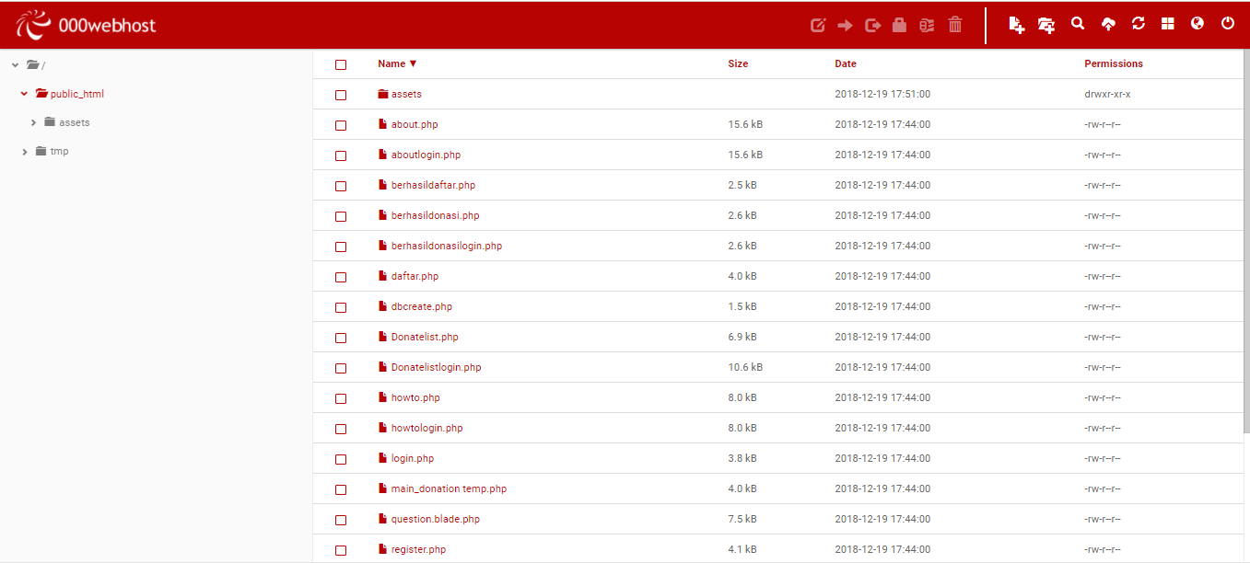
4. Lalu isilah file-file di folder public_html

Slide 6
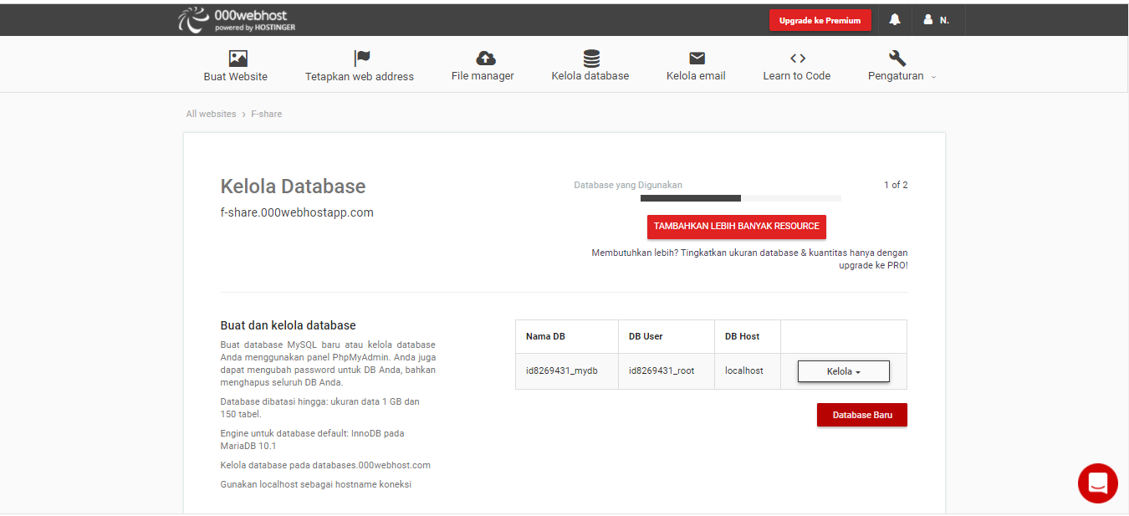
5. Lalu klik kelola database dan import dari phpmyadmin

Slide 7
Lalu bukalah uRL:f-share.000webhostapp.com

